Slide 1
2
2
6
مراجعة (4)
مراجعة (3)
مراجعة (2)
مراجعة (1)

Slide 2
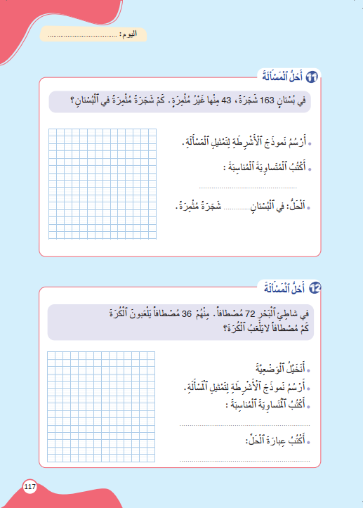
درس اليوم
(ة)خاص بالأستاذ
مراجعة (3)

Slide 3
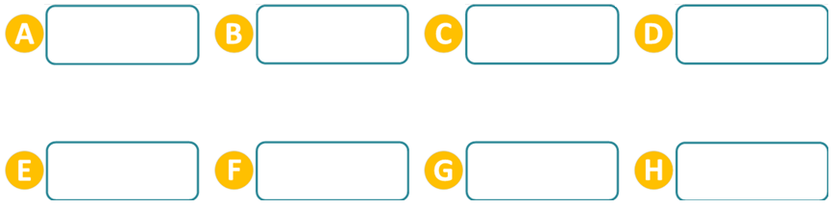
أنشطة المراجعة
1
3
الافتتاح
اختتام الحصة
2
عرض فيديو الحساب الذهني
6 x 4 = …..
7 x 3 = …..
5 x 2 = …..
8 x 10 = …..
3 + 9 = …..
6 + 7 = …..
15 – 8 = …..
9 – 3 = …..

Slide 4

أنشطة المراجعة
1
3
الافتتاح
اختتام الحصة
2
صححوا. لديكم دقيقة واحدة
1
21
10
80
24
7 x 3 = …..
5 x 2 = …..
8 x 10 = …..
6 x 4 = …..
12
13
7
3 + 9 = …..
6 + 7 = …..
15 – 8 = …..
6
9 – 3 = …..

Slide 5

(ة)خاص بالأستاذ
  مراجعة الكفاية RP2
2
أحل مسائل البحث عن الجزء أو الكل.

Slide 6


أنشطة المراجعة
2
1
3
الافتتاح
اختتام الحصة
خذوا الألواح.

Slide 7
أنشطة المراجعة
2
1
3
الافتتاح
اختتام الحصة
انتبهوا، سأقرأ المسألة مرتين.
في بُسْتانٍ حَطَّ 45 طائِراً عَلى الشَّجَرَةِ، و26 طائِراً عَلى الِأَرْضِ.
كَمْ طائِراً في هَذا الْبُسْتانِ؟

Slide 8
أنشطة المراجعة
2
1
3
الافتتاح
اختتام الحصة
ارسموا نموذج الأشرطة لتمثيل المسألة.
في بُسْتانٍ حَطَّ 45 طائِراً عَلى الشَّجَرَةِ، و26 طائِراً عَلى الِأَرْضِ.
كَمْ طائِراً في هَذا الْبُسْتانِ؟

Slide 9
أنشطة المراجعة
2
1
3
الافتتاح
اختتام الحصة
ارفعوا الألواح.

Slide 10
أنشطة المراجعة
2
1
3
الافتتاح
اختتام الحصة
صححوا.
في بُسْتانٍ حَطَّ 45 طائِراً عَلى الشَّجَرَةِ، و26 طائِراً عَلى الِأَرْضِ.
كَمْ طائِراً في هَذا الْبُسْتانِ؟
?
45
26

Slide 11

أنشطة المراجعة
2
1
3
الافتتاح
اختتام الحصة
اكتبوا المتساوية المناسبة واحسبوا عدد الطيور في البستان.
?
45
26
………………………………………………

Slide 12
أنشطة المراجعة
2
1
3
الافتتاح
اختتام الحصة
ارفعوا الألواح.

Slide 13
أنشطة المراجعة
2
1
3
الافتتاح
اختتام الحصة
صححوا.
?
45
26
45 + 26 = 71

Slide 14
أنشطة المراجعة
2
1
3
الافتتاح
اختتام الحصة
خذوا الكراسة ص 117 أنجزوا النشاط 11 لديكم 8 دقائق.

Slide 15
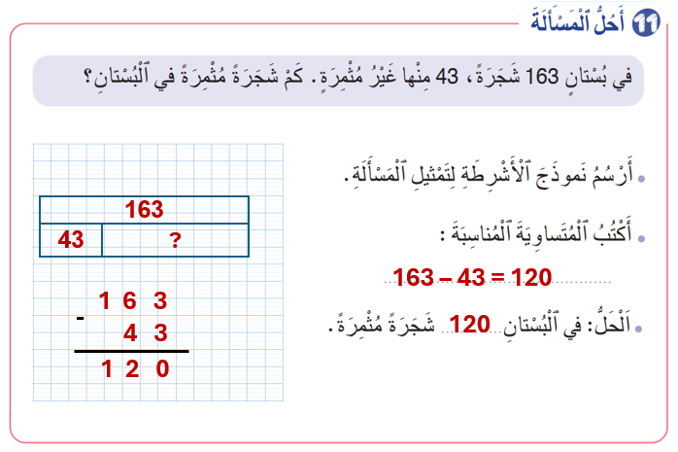
أنشطة المراجعة
2
1
3
الافتتاح
اختتام الحصة
صححوا.

Slide 16
أنشطة المراجعة
2
1
3
الافتتاح
اختتام الحصة
أنجزوا النشاط 12 لديكم 8 دقائق.

Slide 17
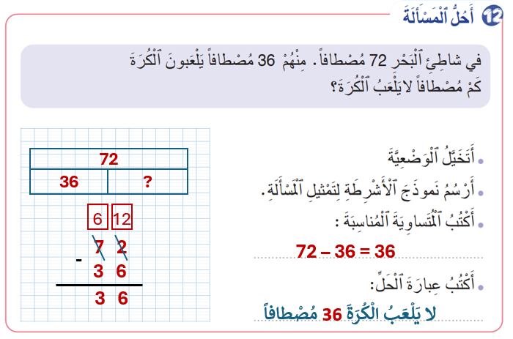
أنشطة المراجعة
2
1
3
الافتتاح
اختتام الحصة
صححوا.

Slide 18
(ة)خاص بالأستاذ
اختتام الدرس
3

Slide 19


أنشطة المراجعة
2
1
3
الافتتاح
اختتام الحصة
إلى اللقاء. في الحصة القادمة.

Slide 20
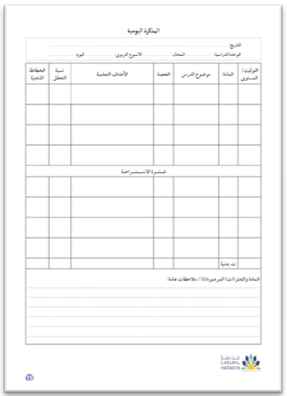
(ة)خاص بالأستاذ
بناء على إنجازات المتعلمين خلال أنشطة المراجعة
ما تقديرك لنسب التحكم في أهداف الدروس المراجعة؟
تسجل النسب على صفحة اليوم من مذكرة الأستاذ.

